Slide 1


EL PROTOBOARD
Per Joan Vidós
Laboratori Docent Campus Nord
Barcelona 2006

Slide 2
Descripció del protoboard
Aspecte físic
Seccions
Connexionat intern
Bornes de connexió
Col·locació dels components
Connexionat dels components
Joan Vidós

Slide 3
Descripció del protoboard
El protoboard és una base on es poden connectar components electrònics (resistències, condensadors, etc…) sense la necessitat de soldar-los, facilitant així el muntatge i disseny de circuits electrònics
Joan Vidós

Slide 4
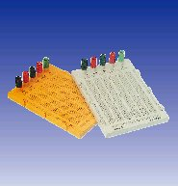
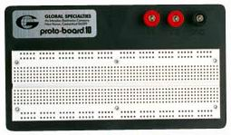
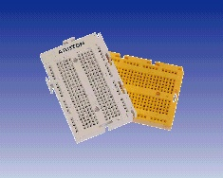
Descripció del protoboard
En el mercat existeixen protoboards de diferents mides i models que s'ajustaran a les nostres necessitats
Joan Vidós

Slide 5
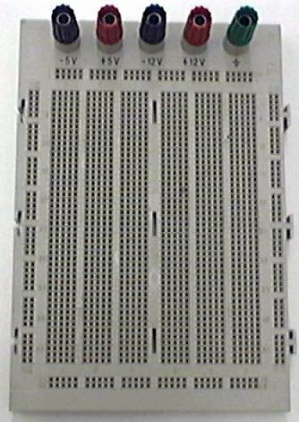
Aspecte físic
A la imatge podem veure un protoboard molt utilitzat en un laboratori d’electrònica
Joan Vidós

Slide 6
Seccions
Podem diferenciar dues seccions bàsiques
Joan Vidós

Slide 7
Seccions
Secció de terminals
Secció de muntatge
Joan Vidós

Slide 8
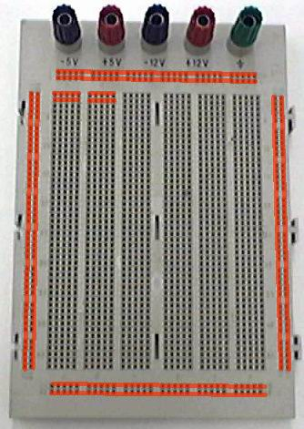
Connexionat intern
El protoboard està connectat interiorment en blocs de 5 pins com mostra la imatge
Joan Vidós

Slide 9
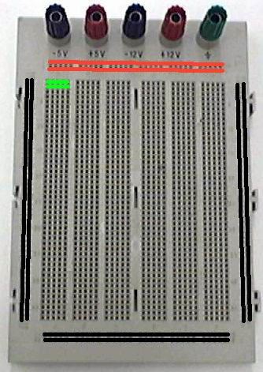
Connexionat intern
Observem que els terminals externs, encara que exteriorment estan separats, interiorment estan connectats
Joan Vidós

Slide 10
Connexionat intern
V_{CC}
Normalment els utilitzarem per posar les línies d’alimentació
Massa
Joan Vidós

Slide 11
Connexionat intern
La zona central la utilitzarem per col·locar-hi els components
Joan Vidós

Slide 12
Bornes de connexió
Les bornes de connexió NO estan connectades a cap terminal
Joan Vidós

Slide 13
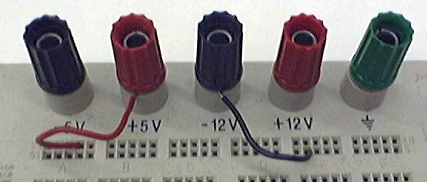
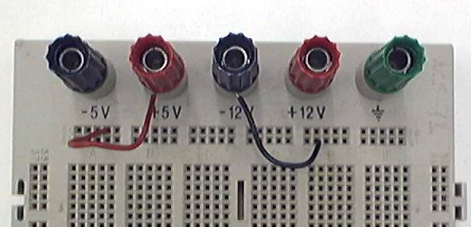
Bornes de connexió
Les utilitzarem per connexions externes (línies d’alimentació, senyals externes, etc…)
Joan Vidós

Slide 14
Col·locació dels components
A continuació us mostrarem com es poden posar els diferents components en el protoboard
Joan Vidós

Slide 15
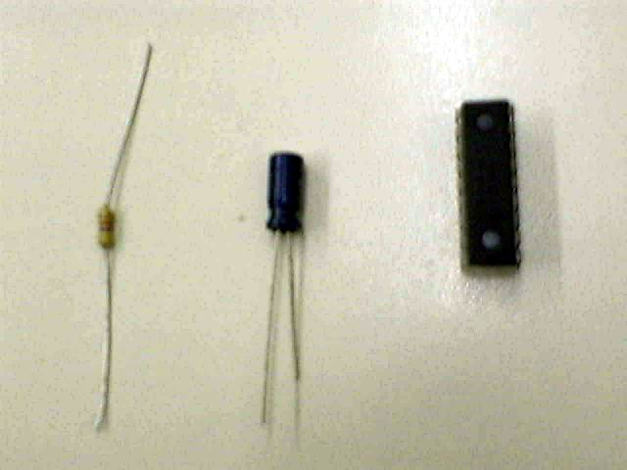
Col·locació dels components
Depenent de com sigui el format del component es posaran de diferent forma
Format axial Format radial Format DIL
FORMAT AXIAL : Resistències, Díodes, Condensadors, ...
FORMAT RADIAL : Condensadors, LEDs, ...
FORMAT DIL : Circuits Integrats
Joan Vidós

Slide 16
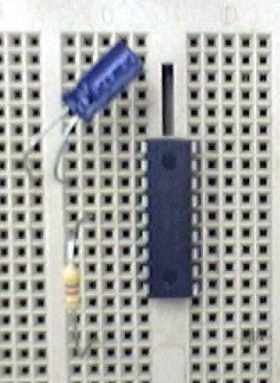
Col·locació dels components
Col·locació correcta
Els terminals estan en agrupacions diferents
Joan Vidós

Slide 17
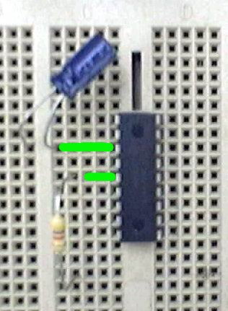
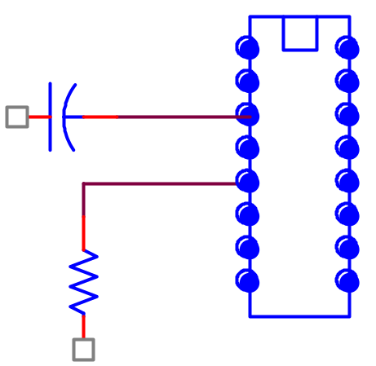
Col·locació dels components
El circuit resultant es el següent
Joan Vidós

Slide 18
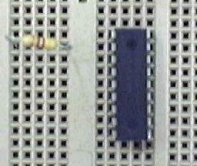
Col·locació dels components
Col·locació incorrecta
Els terminals estan en agrupacions iguals
Curtcircuit
Joan Vidós

Slide 19
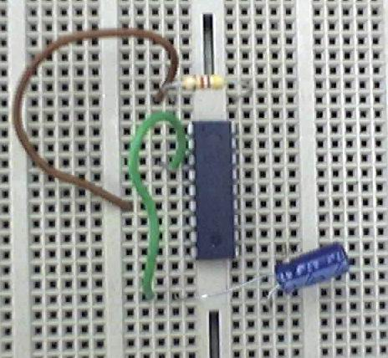
Connexionat dels components
Per connectar els components entre sí utilitzarem cable especial per protoboard
(fil de 0.28 mm² de secció)
Joan Vidós

Slide 20
Connexionat dels components
Utilitzarem diferents colors de cables per fer el circuit mes fàcil d’interpretar
Joan Vidós

Slide 21
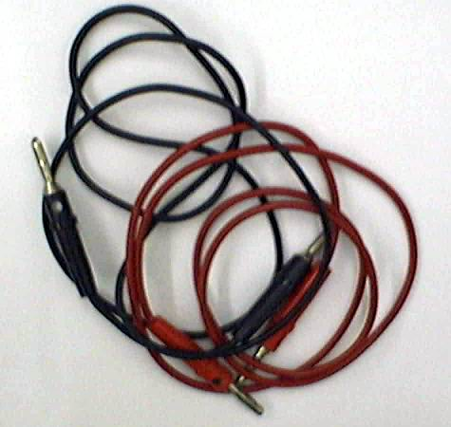
Connexionat dels components
Un cop tinguem el circuit acabat utilitzarem les bananes per connectar-lo a la font d’alimentació o als diferents instruments de mesura
Joan Vidós

Slide 22
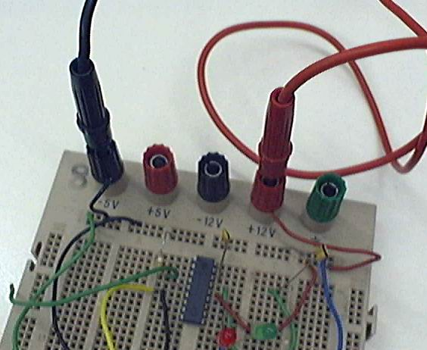
Connexionat dels components
Farem servir la convenció del color vermell per la línia positiva i el negre per la línia negativa
VERMELL : POSITIU (+V, V_{cc}, V_{dd})
NEGRE : NEGATIU (0 V, Vss, MASSA)
Joan Vidós

Slide 23
Desitgem que els vostres dissenys siguin la base d’una bona professionalitat
Gràcies per la vostra atenció
Joan Vidós

